Slide 1

Audiência Pública Comissão RE e DN Comissão CTICI
Modelo de comercialização do SGDC
Marcio Patusco Lana Lobo
Clube de Engenharia
Setembro de 2017

Slide 2
O processo do leilão do SGDC
Audiência Pública em 23/02/2017
Chamamento Público nº 1/2017
Chamamento Público nº 2 -14/07/2017 – modificações:
- redução de lotes e capacidade
- cessão por 5 + 5 anos
- lote 2 com ocupação mínima de 25% em 3 anos
- lote 1 + lote TLB com compromissos de rede
- permissão para empresas estrangeiras
- aberta a possibilidade de formação de consórcios
Propostas seriam entregues em 28/08/2017
Adiada a entrega para 27/09/2017
Novamente adiada a entrega para 17/10/2017

Slide 3
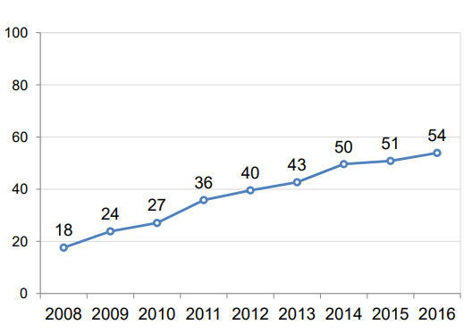

Percentual de domicílios
atendidos
Cerca de 31 milhões de
domicílios não atendidos
Fonte: CGI.br/Cetic.br - Setembro de 2017

Slide 4
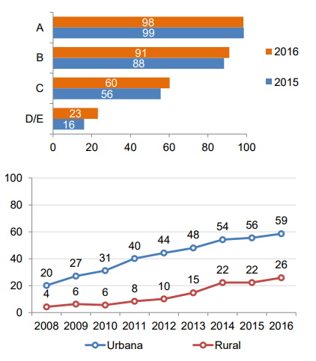
Características do não
atendimento
O não atendimento é
significativo nas classes
C, D e E e em áreas
rurais
O principal motivo para
a falta de internet é :
‘por acharem caro’
Fonte: CGI.br/Cetic.br - Setembro de 2017

Slide 5

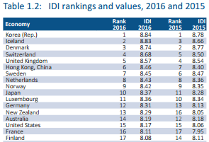
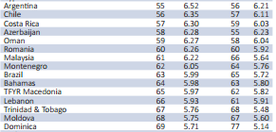
O Brasil e as TICs
5
Índice (IDI)de implementação de TICs 2016 - UIT – União Internacional
de Telecomunicações
Brasil em posição bastante
desconfortável
/175
IDI: telefonia fixa + telefonia celular + banda larga

Slide 6

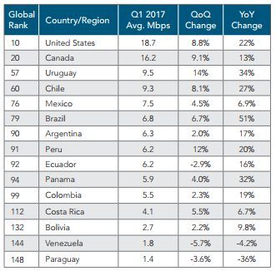
Velocidade media da
internet no Brasil
State of the internet
Akamai - 1Q 2017
Brasil abaixo da média
mundial de 7,2 Mbps

Slide 7

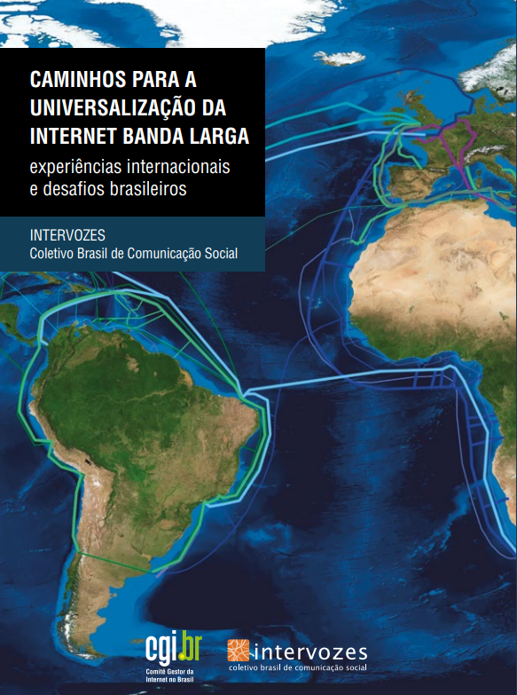
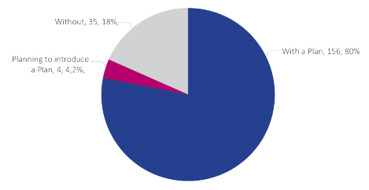
Implementação de políticas
públicas no mundo
Forças do mercado têm dificuldades para atender
Necessidade de políticas públicas
Países como Austrália, Canadá, China, Estados Unidos,
Índia ..., vêm implementando políticas publicas¹
De 195 países, 156 têm planos de atendimento²
Fontes: 1 Caminhos para a Universalização da Internet Banda Larga - Intervozes
2 The State of Broadband 2017 - UIT

Slide 8
Tecnologias para atendimento
de domicílios
Cabo de pares Celular Satélite
Cabo coaxial Rede elétrica
Fibra ótica Rádios
Satélite: especialmente importante para locais
de difícil acesso onde não existam outras
possibilidades de solução

Slide 9
Contexto da necessidade
do SGDC
Realização de políticas públicas para atendimento
de banda larga
50 satélites estrangeiros, nenhum genuinamente
nacional
Atendimento das Forças Armadas
Atendimento em regiões de difícil acesso,
Amazônia e Nordeste
Denuncias de espionagem ao governo e empresas
brasileiras
Manutenção da soberania nacional na Amazônia
e mar territorial

Slide 10
Concepção inicial do SGDC
Levar banda larga às regiões mais carentes que são
precariamente ou não são atendidas por outras
soluções
- cerca de 2.000 municípios nesta situação¹
Propiciar conexão em alta velocidade nas escolas
rurais e escolas da periferia das grandes e médias
cidades
- cerca de 60.000 escolas²
Interconexão de órgãos públicos, hospitais, postos
de saúde e postos de fronteira
Dar maior segurança e privacidade nos circuitos
de entes governamentais
Capacidade do satélite seria pulverizada pelos provedores
de internet
Fontes 1 Convergência Digital 13/04/2017
2 Censo Escolar 2016 - INEP

Slide 11
Concepção atual do SGDC
Venda da capacidade do satélite, cerca de 57%
Não existem compromissos claros de atendimento,
cobertura e tarifas, mas apenas “cumprir as
metas do PNBL”
Telebrás como terceirizadora de capacidade
Capacidade não será suficiente para
implementação de políticas públicas robustas
Gateways e centros de controle compartilhados
por Forças Armadas, Governo e entidades
privadas

Slide 12
Riscos
Perda do sentido social do projeto
Continuidade do déficit de atendimento da BL
Tendência a preços altos por terminal/velocidade
Aumento da concentração na competição
Provedores de internet fora da cadeia produtiva
Incerteza quanto à continuidade do projeto
Maior vulnerabilidade à soberania nacional

Slide 13
Conclusão
Em virtude do exposto, O Clube de Engenharia acha
inoportunas as mudanças ocorridas no projeto do SGDC.
Há necessidade de uma discussão mais profunda com
a sociedade sobre os aspectos técnicos e sociais de um
programa de governo que efetivamente venha para diminuir
as diferenças regionais e a exclusão digital em nosso país.
Com todo respeito ao Legislativo, acreditamos ser essencial
um maior amadurecimento do programa de forma a
torná-lo instrumento real de políticas públicas para a nossa
sociedade.

Slide 14

Obrigado !
Entidade da sociedade civil sem fins lucrativos fundada em 1880 e
desde 1927 considerada de utilidade pública

